Slide 1
7 апреля

Slide 2
ОБ ИССЛЕДОВАНИИ
Методика анализа
Рейтинг событий в Медиалогии по МедиаИндексу и количеству упоминаний в СМИ.
Кейсы, предоставленные пресс-службами компаний.
Критерии отбора: наиболее яркие PR-поводы, инициированные компаниями и вызвавшие наибольший резонанс в СМИ.
Проанализировано
1 500+ компаний
13 млн сообщений
74 000 СМИ
500+ инфоповодов
Период
1 января – 31 декабря 2021 года

Slide 3
Федеральные СМИ - март 2022
№ | Перемещение | СМИ | Категория | Цитируемость в СМИ, ИЦ
1 | 0 | РИА Новости | ИА | 18 597,84
2 | 0 | ТАСС | ИА | 17 701,74
3 | 0 | Интерфакс | ИА | 3 189,54
4 | 0 | Известия | газеты | 3 014,20
5 | 0 | Rbc.ru | интернет | 2 792,10
6 | 0 | КоммерсантЪ | газеты | 2 388,51
7 | +2 | Первый канал | ТВ | 1 714,41
8 | -1 | Russian.rt.ru | интернет | 1 644,19
9 | -1 | Россия 24 | ТВ | 1 608,49
10 | +1 | Gazeta.ru | интернет | 1 143,98
11 | +2 | Радио Sputnik | радио | 873,72
12 | 0 | Lenta.ru | интернет | 855,58
13 | -3 | Россия 1 | ТВ | 825,37
14 | +5 | Ведомости | газеты | 701,17
15 | 0 | 360.tv | интернет | 684,24
16 | +1 | Forbes | журналы | 628,55
17 | -2 | Российская газета | газеты | 598,78
18 | 0 | Kp.ru | интернет | 522,19
19 | -5 | Рен ТВ | ТВ | 482,94
20 | 0 | Комсомольская правда | газеты | 445,27

Slide 4
ИТ-Телеком СМИ - I квартал 2022
№ | СМИ | Цитируемость в СМИ, ИЦ
1 | VC.ru | 72,02
2 | Telecomdaily.ru | 65,50
3 | 3Dnews.ru | 53,88
4 | CNews.ru | 44,44
5 | iXBT.com | 33,27
6 | Habr.com | 32,28
7 | Ferra.ru | 24,35
8 | TAdviser.ru | 19,05
9 | Rb.ru | 17,64
10 | Hi-Tech@Mail.Ru | 16,09
11 | iPhones.ru | 15,83
12 | Content-review.com | 14,43
13 | Hightech.fm | 13,15
14 | Comnews.ru | 7,67
15 | Kod.ru | 7,15
16 | SecurityLab.ru | 5,62
17 | Appleinsider.ru | 5,36
18 | Rozetked.me | 4,51
19 | 4PDA.to | 2,53
20 | Hightech.plus | 2,37

Slide 5
Телекоммуникации

Slide 6
Ростелеком
Ростелеком запустил проект «IT-семья»
по обучению пожилых людей
839 сообщений
6 792 МедиаИндекс
цифровой грамотности

Slide 7
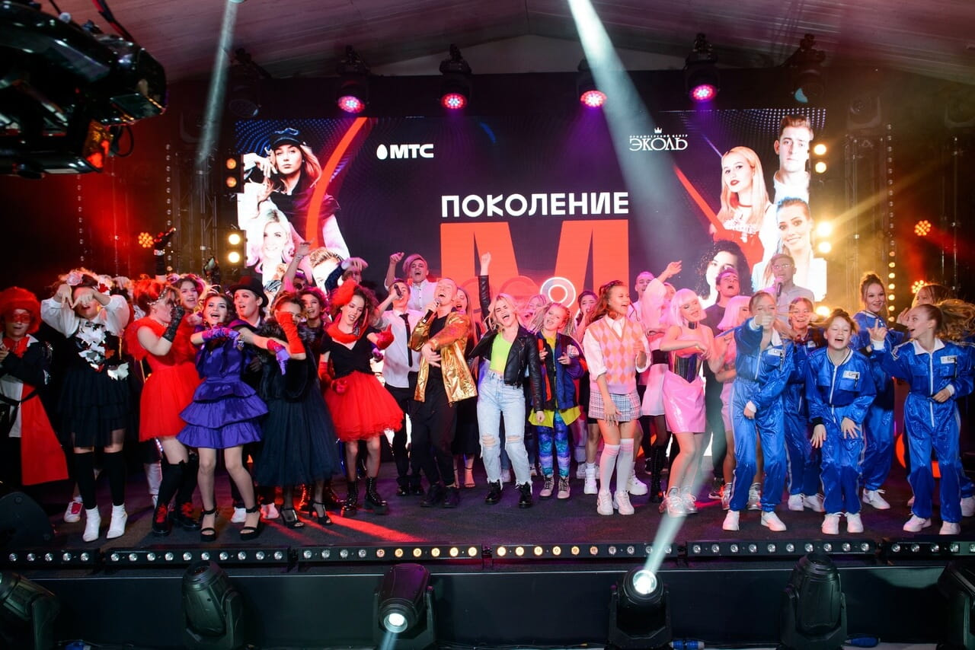
МТС
МТС подготовила более 200 творческих
онлайн мастер-классов для детей
197 сообщений
3 028 МедиаИндекс

Slide 8
Вымпелком
Билайн и Сеченовский университет обучат
Нейросеть выявлять последствия COVID-19
92 сообщения
1 604 МедиаИндекс

Slide 9
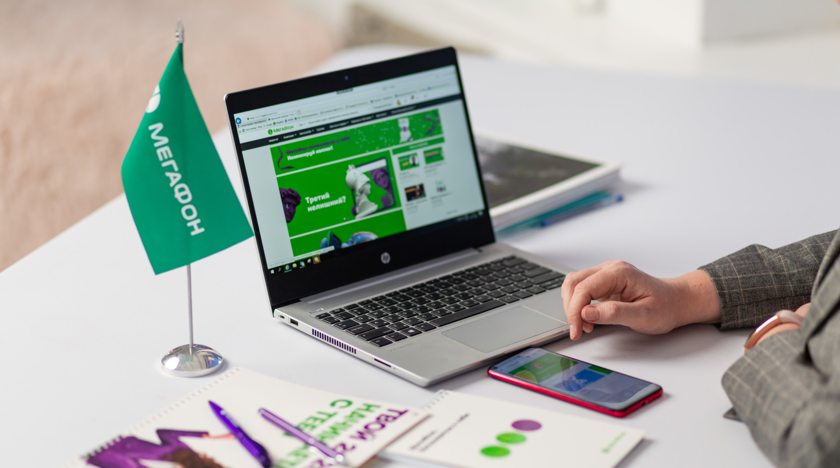
МегаФон
МегаФон создал обучающую платформу
495 сообщений
8 477 МедиаИндекс
для защиты от киберугроз

Slide 10
Интернет-сервисы

Slide 11
VK
Сервисы Mail.ru Group запустили спецпроекты
для привлечения внимания к теме аутизма
104 сообщения
5 427 МедиаИндекс

Slide 12
Яндекс
Возможности сервиса Яндекс.Go стали доступны
для людей с нарушением зрения
94 сообщения
1 531 МедиаИндекс

Slide 13
Зарплата.ру
Названа самая востребованная
новая профессия в 2021 году
223 сообщения
1 989 МедиаИндекс

Slide 14
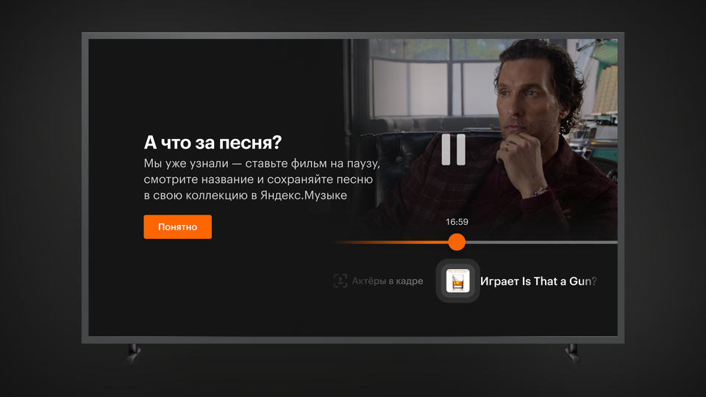
Кинопоиск
Кинопоиск научился распознавать музыку
из кино и сериалов
95 сообщений
1 615 МедиаИндекс

Slide 15
Realiste
ИИ вычислил районы крупных городов РФ
с завышенными ценами на жилье
111 сообщений
1 108 МедиаИндекс

Slide 16
Социальные сети

Slide 17
ВКонтакте
ВКонтакте представила трибьют-альбом,
посвященный Анне Ахматовой
134 сообщения
3 250 МедиаИндекс

Slide 18
Одноклассники
Одноклассники запустили интерактивную
карту заповедников России
99 сообщений
2 541 МедиаИндекс

